Slide 1
KPSS’YE HAZIRLIK
ARİF ÖZBEYLİ
www.tariheglencesi.com
Youtube Kanalı: tariheglencesi

Slide 2
I.DÜNYA SAVAŞI

Slide 3
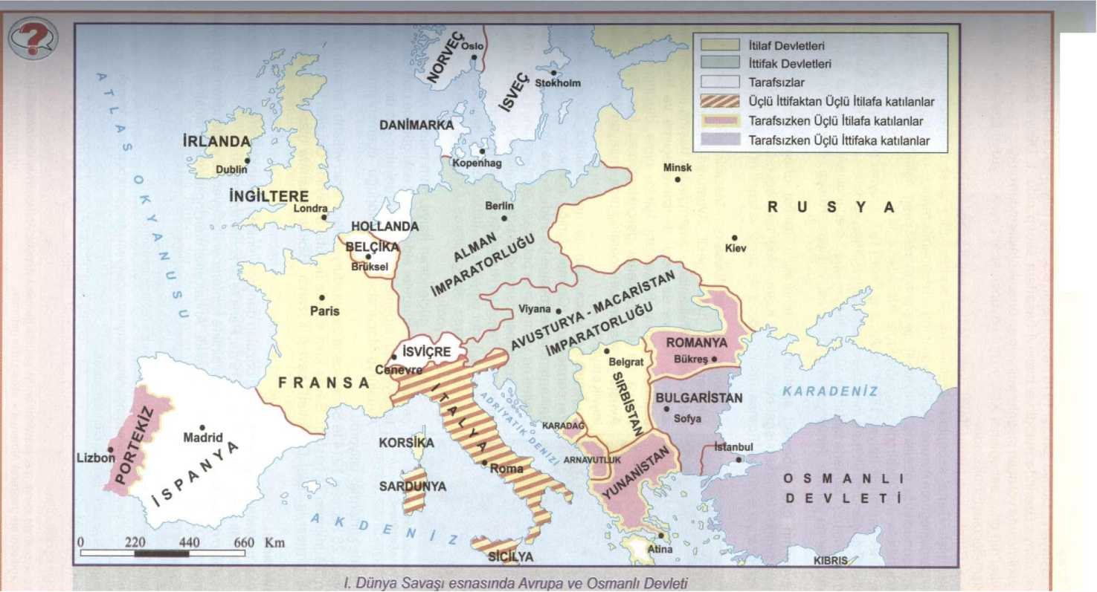

Slide 4
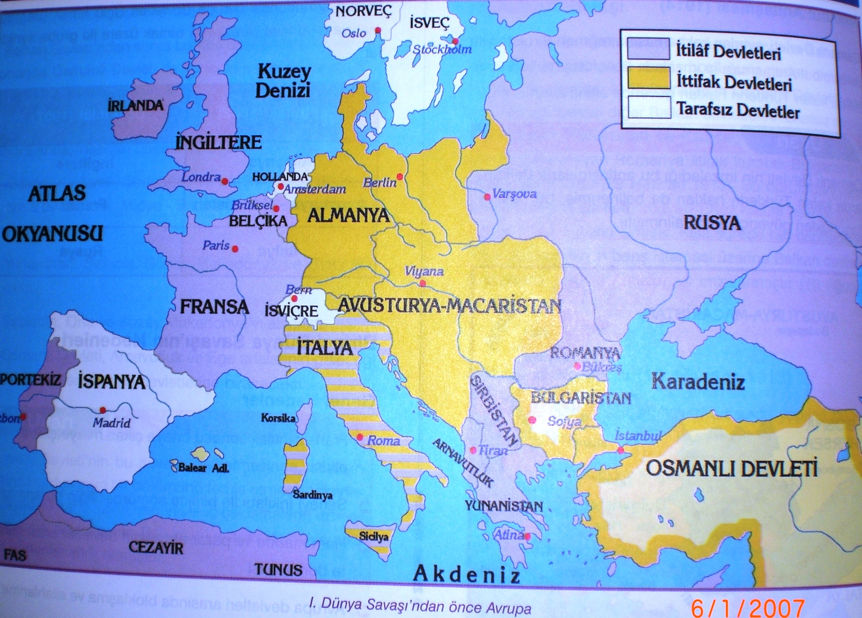

Slide 5
I.DÜNYA SAVAŞI(1914-1918)
Sebepleri:
a-Almanya’nın siyasi birliğini tamamlayarak, sömürgecilikte İngiltere’ye rakip olması
b -Fransa ve Almanya arasındaki Alsas-Loren bölgesi meselesi(Fransa’nın Sedan Savaşı’nda kaybettiği bu bölgeyi geri almak istemesi)
c-Balkanlarda Avusturya-Macaristan Rusya rekabeti

Slide 6
d-İtalya’nın Akdeniz’de hakimiyet kurma isteği e-Çıkar çatışmalarının bloklaşmaya(Üçlü İtilaf 1907,Üçlü İttifak 1882)ve silahlanmaya yol açması f-Osmanlı Devleti’ni paylaşma isteği
g-Avusturya-Macaristan veliahdının bir Sırplı tarafından öldürülmesi

Slide 7
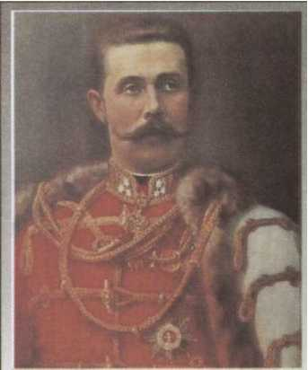
SAVAŞIN BAŞLAMASI
28 Haziran 1914’te Saraybosna’ da Avusturya-Macaristan veliahdının bir Sırplı tarafından öldürülmesi üzerine Avusturya Sırbistan’a savaş ilanı etti. Rusya’nın da Sırbistan’ın yanında yer alması ile karşılıklı savaş ilanları I. Dünya Savaşı’nı başlattı.

Slide 8
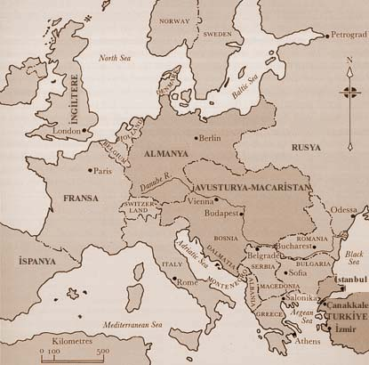

Slide 9
Savaş başladıktan sonra tarafsız-lığını ilan eden İtalya 1915 yılında İtilaf Devletleri’ne katıldı. Uzak Doğuda Japonya Alman sömürgelerini ele geçirdi. Komünist ihtilali sebebiyle Rusya savaştan çekilmek zorunda kaldı (1917).

Slide 10
Aynı yıl Alman denizaltılarının A.B.D ticaret ve yolcu gemilerine saldırmaları dolayısıyla A.B.D savaşa İtilaf Devletleri’nin yanında dahil oldu.

Slide 11
Bu olaydan sonra savaş İtilaf Devletleri’nin lehine dönmüştür. Almanların Batı cephesi çöktü. Diğer cephelerde de alınan başarısızlıklarla İttifak Devletleri birer birer savaşı terk etmek zorunda kaldılar.

Slide 12
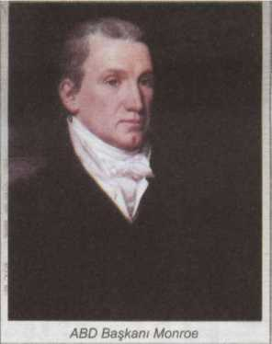
MONROE DOKTRİNİ
ABD başkanı Mon­roe, kongrede yaptığı konuşmada dev­letin dış politikasını şu esaslara dayan­dırıyordu (1823):
ABD, Avrupa devletlerinin Ameri­ka kıtasında yeniden sömürgecilik ha­reketlerine girişmelerine ve kendi sis­temlerini kıtanın herhangi bir yerinde uygulamak için yapacakları girişimlere izin veremez.

Slide 13
ABD, Avrupalı güçlerin arasında bunları ilgilendiren soruna, savaşlara ve politikalara karışmamayı esas alır.
Bu esaslarla aBd, Avrupa'nın kendi kıtasına karışmamasını, buna karşılık kendisinin de Avrupa sorunları ve diplomasisinden uzak durmasını yani kıtasına kapanarak yalnızlık (infirat) politikasına dönmesini sağlamış oldu.

Slide 14
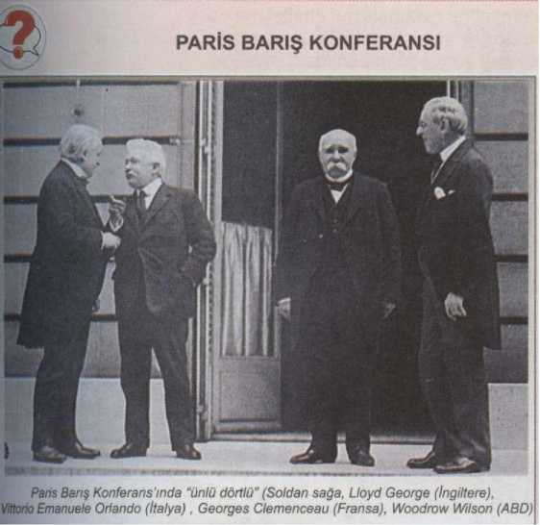
Paris Barış Konferansı-1919

Slide 15
Paris Konferansından galip devletlerin beklentileri:
ABD
Milletler Cemiyetinin kurulmasını sağlayarak yalnızlık politikasına dönmek.
Fransa
Çıkarlarını en iyi şekilde gerçekleştirmek, Almanya'nın bir daha Avrupa dengesini bozmasını önlemek.
İtalya
Avusturya ve Anadolu’dan bazı toprakları almak.

Slide 16
Sırbistan
Akdeniz'e çıkmak,
Japonya
Çin'den topraklar almak.
Ingiltere
Barış düzeninde kendi menfaatlerini en iyi şekilde gerçekleştirmek, Almanya'nın denizlerdeki gücünü azaltıp sömürgelerini ele geçirerek Almanya'yı etkisiz hâle getirmek.

Slide 17
Konferansın çalışmaya başlamasından sonra ABD'nin iste­ğine uygun olarak Milletler Cemiyetinin statüsünün belirlenme­sine öncelik verildi. İstediğini elde eden ABD yalnızlık politikasına geri döndü. İngiltere ve Fransa bundan yararlanarak Wilson Prensiplerini dikkate almadan kendi çıkarları doğrultusunda barış şartlarını belirlemeye çalıştı. İlk antlaşma Almanya ile yapıldı.

Slide 18
Dünya Savaşı Sonunda Yapılan Antlaşmalar 3 Mart 1918'de Sovyet Rusya ve Almanya arasında Brest Litovsk Antlaşması imzalanırken Avusturya-Macaristan, Osmanlı Devleti ve Bulgaristan da görüşmelere katıldı. Buna göre Sovyetler; Polonya, Litvanya, Estonya, Letonya, Ukrayna, Finlandiya'dan çekilecek ve buraların geleceğini İttifak Devletleri belirleyecekti. Ayrıca Rusya; Kars, Ardahan ve Batum'u Osmanlı Devletine geri verecek ve Doğu Anadolu'dan çekilecekti.

Slide 19
İtilaf devletleriyle Almanya arasında Versailles (Versay); Avusturya ile Saint Germain (Sen-Jermen); Macaristan'la Trianon (Triyanon); Bulgaristan'la Neuilly (Nöyyi); Osmanlı Devleti ile Sevr antlaşması imzalandı.

Slide 20
İtilaf devletlerinin yenilen devletlerle imzaladıkları antlaşmaların ortak özellikleri; yenilen devletlerin topraklarını küçültmek, bazılarını işgal etmek veya yeni devletler kurmak; askerî sınırlamalar ve yasaklamalar getirmek; ağır savaş tazminatları ödetmek ve ekonomik yükümlülükler getirmek şeklinde sıralanabilir. Anlaşmaların ağır şartları II. Dünya Savaşı'na da zemin hazırlamıştır.

Slide 21
I. Dünya Savaşının Galip Devletler Açısından Sonuçları

Slide 22
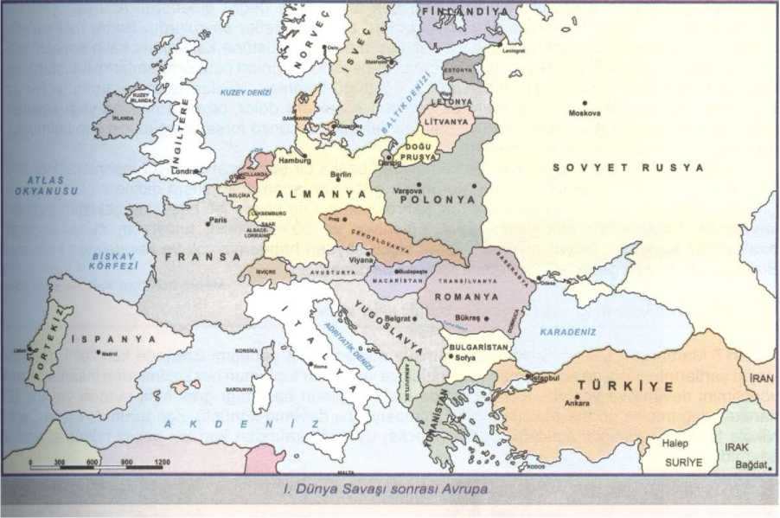

Slide 23
I. Dünya Savaşı, 1815 Viyana Kongresi ile kurulan ancak bazı değişikliklere uğrayarak 1914'e kadar gelen Avrupa siyasi haritasının değişmesine ve güçler dengesinin yıkılmasına sebep oldu. Rusya, Osmanlı Devleti, Almanya ve Avusturya-Macaristan İmparatorlukları yıkılarak yerlerine yeni devletler kuruldu. Avrupa'da İtilaf Devletleri lehine yeni bir siyasi harita ve güçler dengesi oluştu. Yıkılan imparatorluklardan doğan siyasi boşluğu, başta İngiltere olmak üzere Fransa, İtalya ve Japonya gibi devletler doldurmaya çalıştı.

Slide 24
I. Dünya Savaşı sonunda dünyanın bir daha böyle büyük felaketlerle karşılaşmaması için Milletler Cemiyeti kuruldu. Sömürgecilik, isim değiştirerek "manda yönetimi" adıyla daha da yaygınlaştı. Sömürge rekabeti Uzak Doğu'dan Orta Doğu'ya kaydı. Dünyada "milliyetçilik" düşüncesi güç kazandı, yeni millî devletler, yeni rejimler ortaya çıktı. Savaş sonrasında sınırların çiziminde etnik yapıya dikkat edilmemesi azınlıklar sorununu ortaya çıkardı. Savaşa katılan yaklaşık 65 milyon civarındaki askerin 9,2 milyonu öldü.

Slide 26
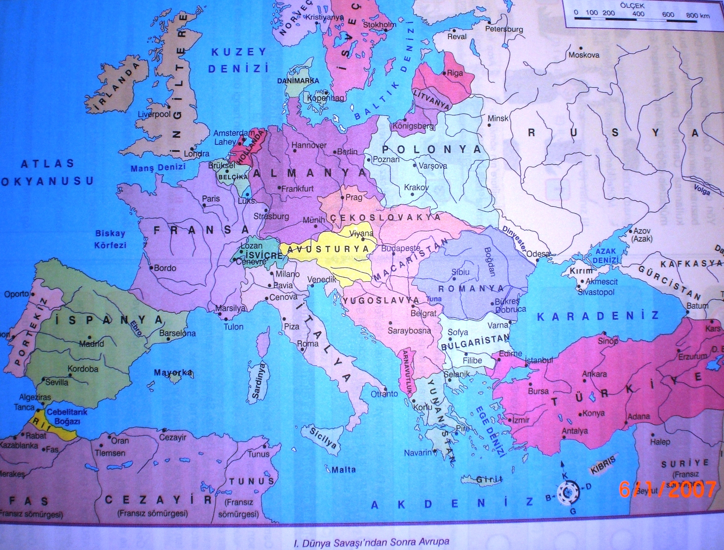

Slide 27
I. Dünya Savaşı (1914-1918)
Sebepleri
Sebepleri:
a-Almanya’nın siyasi birliğini tamamlayarak, sömürgecilikte İngiltere’ye rakip olması
b -Fransa ve Almanya arasındaki Alsas-Loren bölgesi meselesi(Fransa’nın Sedan Savaşı’nda kaybettiği bu bölgeyi geri almak istemesi)
c-Balkanlarda Avusturya-Macaristan Rusya rekabeti
d-İtalya’nın Akdeniz’de hakimiyet kurma isteği e-Çıkar çatışmalarının bloklaşmaya(Üçlü İtilaf 1907,Üçlü İttifak 1882)ve silahlanmaya yol açması f-Osmanlı Devleti’ni paylaşma isteği
g-Avusturya-Macaristan veliahdının bir Sırplı tarafından öldürülmesi
Savaşın Başlaması ve Gelişmeler
28 Haziran 1914’te Saraybosna’ da Avusturya-Macaristan veliahdının bir Sırplı tarafından öldürülmesi üzerine Avusturya Sırbistan’a savaş ilanı etti. Rusya’nın da Sırbistan’ın yanında yer alması ile karşılıklı savaş ilanları I. Dünya Savaşı’nı başlattı. Savaş başladıktan sonra tarafsızlığını ilan eden İtalya 1915 yılında İtilaf Devletleri’ne katıldı. Uzak Doğuda Japonya Alman sömürgelerini ele geçirdi. Komünist ihtilali sebebiyle Rusya savaştan çekilmek zorunda kaldı (1917).
Bu olaydan sonra savaş İtilaf Devletleri’nin lehine dönmüştür. Almanların Batı cephesi çöktü. Diğer cephelerde de alınan başarısızlıklarla İttifak Devletleri birer birer savaşı terk etmek zorunda kaldılar.
I. Dünya Savaşı, 1815 Viyana Kongresi ile kurulan ancak bazı değişikliklere uğrayarak 1914'e kadar gelen Avrupa siyasi haritasının değişmesine ve güçler dengesinin yıkılmasına sebep oldu. Rusya, Osmanlı Devleti, Almanya ve Avusturya-Macaristan İmparatorlukları yıkılarak yerlerine yeni devletler kuruldu. Avrupa'da İtilaf Devletleri lehine yeni bir siyasi harita ve güçler dengesi oluştu. Yıkılan imparatorluklardan doğan siyasi boşluğu, başta İngiltere olmak üzere Fransa, İtalya ve Japonya gibi devletler doldurmaya çalıştı.
I. Dünya Savaşı sonunda dünyanın bir daha böyle büyük felaketlerle karşılaşmaması için Milletler Cemiyeti kuruldu. Sömürgecilik, isim değiştirerek "manda yönetimi" adıyla daha da yaygınlaştı. Sömürge rekabeti Uzak Doğu'dan Orta Doğu'ya kaydı. Dünyada "milliyetçilik" düşüncesi güç kazandı, yeni millî devletler, yeni rejimler ortaya çıktı. Savaş sonrasında sınırların çiziminde etnik yapıya dikkat edilmemesi azınlıklar sorununu ortaya çıkardı. Savaşa katılan yaklaşık 65 milyon civarındaki askerin 9,2 milyonu öldü.

Slide 28
Özet
XIX. yüzyılın en önemli siyasal olayı hiç kuşkusuz İtalya ve Almanya’nın birliğini sağlamasıdır.
Özellikle de, güçlü bir Almanya’nın ortaya çıkması 1815’den beri sürdürülen “Avrupa Uyumu” nu bozmuş ve 1870 sonrasında Avrupa güç dengesini temelinden değiştirmiştir.
Fransa ve Avusturya-Macaristan’ın Prusya’ya yenilmeleri bu iki devletin Avrupa’daki etkinliğini azaltmış, Avrupa devletlerinin kendi aralarında kurdukları sömürgeci düzeni tehdit etmeye başlamıştır.

Slide 29
Almanya’nın Alsace-Lorraine bölgesini ele geçirmesi, Fransa ve Almanya arasında olduğu kadar; Avrupa barışı için de devamlı bir tehlike oluşturan bir sorun yaratmıştır. Bu sorun ve sömürgecilik çatışması bloklaşma hareketini doğurmuştur. “Üçlü İttifak” ve “Üçlü İtilâf” bloklarının kurulması ve silahlanma yarışının başlaması ise, uluslararası güvensizliği arttırmış, 1870-1914 yılları arasındaki dönemde çıkan her bölgesel bunalım İttifaklar arasında genel bir çatışma tehlikesi yaratmıştır. İngiltere ve Almanya’nın önderliğini yaptığı bloklar, bu iki ülkenin çıkar çatışmaları yüzünden savaşa sürüklenmiştir.

Slide 30

KPSS’YE HAZIRLIK DAHA KOLAY
Online Kitapçılarda…

